Slide 1
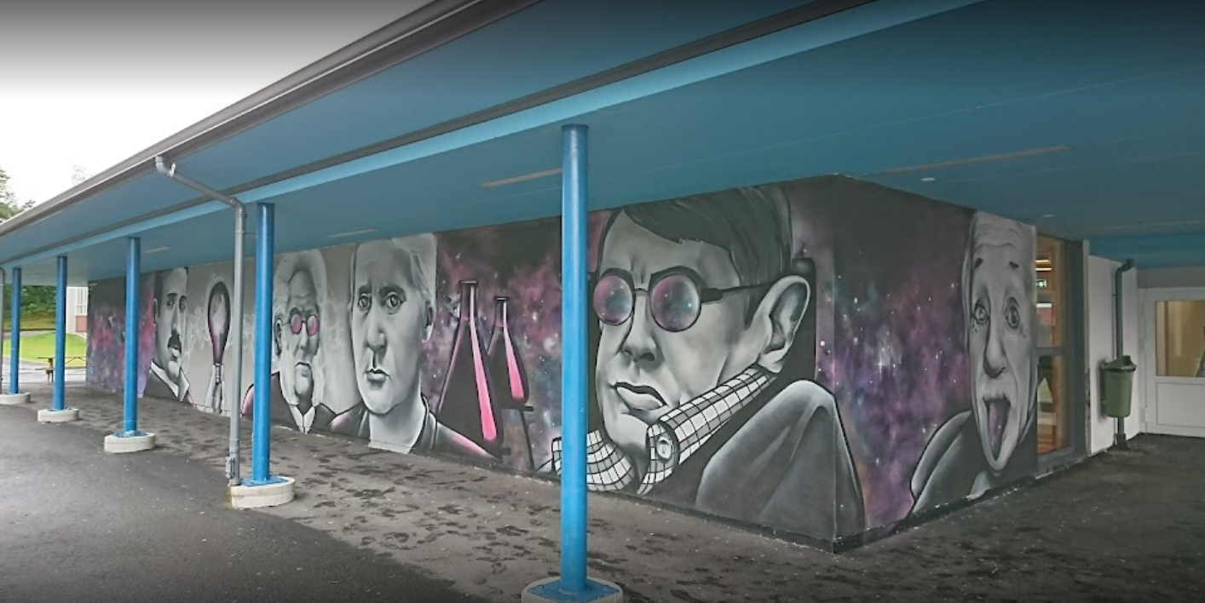
Velkommen til foreldremøte for 10. trinn Rå skole

Slide 2
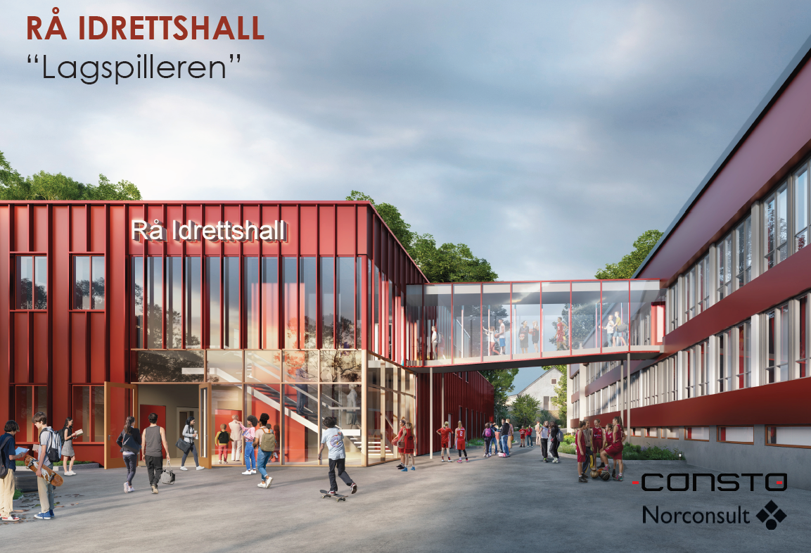

Slide 3


RÅ SKOLE
Laget rundt eleven

Slide 4
RÅ SKOLE
Ledelsen
Rektor: Marianne Ingebrigtsen
Avdelingsleder 8. trinn: Hilde-Merethe Ivarhus
Avdelingsleder 9. trinn: (Cathrine H. Jacobsen)
Avdelingsleder 10. trinn: Bente L. Høiaas

Slide 5
Rådgivere:
Cathrine H. Jacobsen (10B, 10D og 10E)
Frode Stubseid (10A og 10C)
Helsesykepleier:
Line S. Thøgersen
Miljøveileder:
Svanhild Garvik
Utekontakten er tilstede på skolen i noen storefri og på kveldstid

Slide 6
RÅ SKOLE
Kontaktlærere og faglærere på 9. trinn:
10A: Cecilie og Anne-Marthe
10B: Alexandra
10C: Snorre (Kristin) og Annette
10D: Runar
10E: Huayun og Emil

Slide 7
RÅ SKOLE
Ny opplæringslov
Nye §-henvisninger
Tett oppfølging av fravær
Elevmedvirkning
Elevens beste
Skoleregler

Slide 8

RÅ SKOLE
§ 12-2
Alle elever har rett til et trygt og godt skolemiljø som fremmer helse, inkludering, trivsel og læring.

Slide 9
RÅ SKOLE
Forventninger til elevene:
Elevene skal vise alminnelig god orden og oppførsel
Komme forberedt og presis på skolen.
Delta aktivt i undervisningen.
Gjøre skolearbeidet til rett tid og innenfor frister satt av lærer.
Snakke fint om, til og med, andre. Dette gjelder både fysisk og digitalt
Behandle de du møter i skolehverdagen med respekt.
Følge beskjeder fra de voksne på skolen.
Bare bruke mobiltelefonen når det er avtalt med lærer.
Bare ta eller dele bilder, film eller lydopptak når du har fått lov til dette.

Slide 10
RÅ SKOLE
Forventninger til foreldrene:
Være en positiv samarbeidspartner til skolen for elevenes beste.
Les vigilo-meldinger og svar når du blir bedt om det.
Lese og snakke med eleven om reglene for skole og chromebook/pc.
Holde seg oppdatert på publisert arbeidsplan, hvor lenken sendes hjem hver 14.dag.
Dersom en lurer på hva elevene gjør i fagene - gå inn sammen med eleven i de ulike class-rommene. Kontakt aktuell faglærer ved behov.
Møte på foreldremøter og ulike arrangement knyttet til klassen.
Møte forberedt til utviklingssamtalene. Snakk med eleven om deres egenvurdering.
Melde fravær første dag, og oppdater oss daglig så lenge eleven er borte.
Holde seg oppdatert om eget barns fravær og evt. forsentkomming.
Søke evt. permisjon i god tid.

Slide 11
Skolens fokusområder
Sfk-lm - Sammen for kvalitet, læring og medvirkning
Skolen utvikler systemer og praksiser som sikrer at elevene medvirker og er i dialog om mestring og motivasjon.
Inkluderende praksis
Samarbeid mellom UiS, PPT og skolen
Dembra
Demokratisk beredskap mot rasisme og antisemetisme.
Handler om inkludering og motvirke utenforskap.
Dysleksivennlig skole
- skaper et inkluderende og aksepterende miljø.
- har gode systemer og har kompetanse på å finne elever som har vansker.
- utnytter de mulighetene IKT gir i opplæringen.
- sørger for tilpasset undervisning for elever med dysleksi, dyskalkuli og utviklingsmessige språkforstyrrelser.

Slide 12
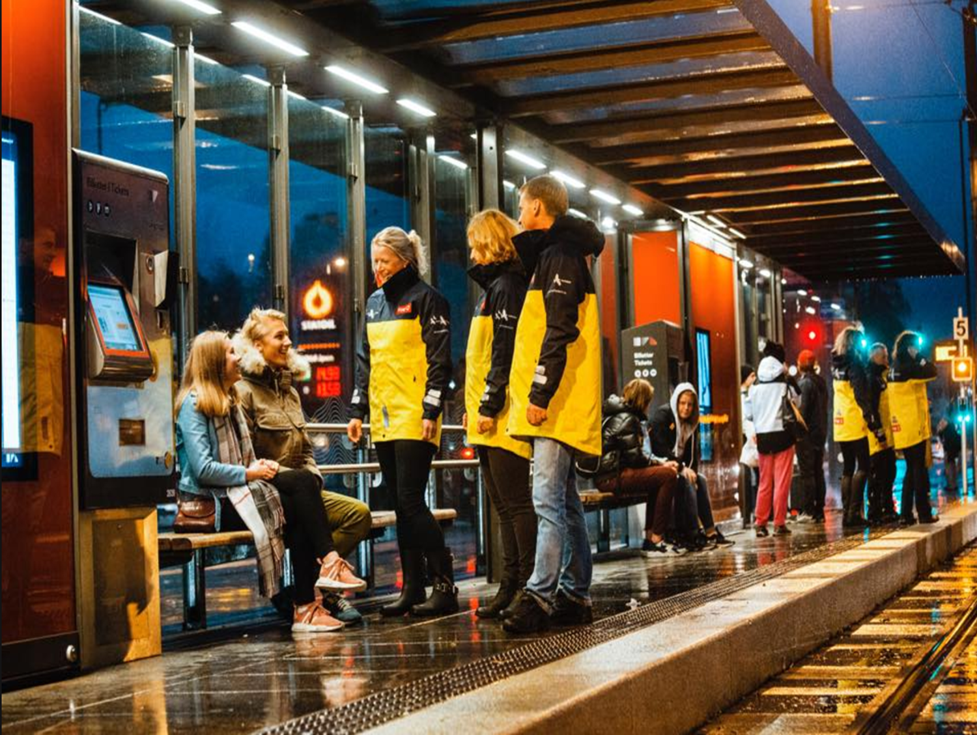
FAU
Saker til FAU kan meldes på epost:
fau.raskole@gmail.com
Natteravnene
natteravneneraadal@gmail.com
Notes:
Samarbeid skole-hjem, Natteravnerne - en viktig dugnad for ungdommen og nærområdet
Det handler om å bry seg om det som skjer i nærmiljøet – skape trygghet, trivsel og tilhørighet for de unge ved å være til stede
Presiseringer fra Etat skole ang. klassekontakene og klasselister. Her har klassekontaktene taushetsplikt og kan kun videreformidle disse til klassekontaktene for bruk opp mot FAU, ikke videreformidle til andre.

Slide 13


Info fra Rådgiver
UDV-timene:
elevene vil bli kjent med de ulike studiemulighetene
gjennomgang av søkeportalen (vigo)
jobbe med utdanningsprogrammene og aktuelle yrker
Elevsamtaler
Alle elevene vil bli kalt inn til samtale med rådgiver angående søknad til videregående. Foresatte kan også ta kontakt ved behov
Foreldremøte
Januar - foreldremøte med informasjon om ulike valgmuligheter, info om søknadsprosessen osv.
Besøk fra vgs
I januar/februar inviterer vi videregående skole nærområdet til Rå skole.
Info om påmelding kommer senere.
Notes:
Bente
UDV 10.trinn
Høst:
informasjon og undersøkelser rundt de ulike utdanningsprogrammene
oktober/november: utprøvingsdag vgs. (arrangert av fylkeskommunen)
Fagfilm, animasjoner og informasjonsfilmer om ulike utdanningsprogram og yrker
Individuelt arbeid der de skal fordype seg i ett interessant yrke; aktuelt utdanningsprogram, jobbmuligheter m.m.
Bestille MinID (nødvendig for å søke vgs)
Vinter:
Januar: informasjonskveld på Rå. Videregående skoler i nærområder + Langhanghaugen informere som sine utdanningsprogram. Obligatorisk for elevene, valgfritt for foresatte. Invitasjon sendes i vigilo.
Januar: foreldremøte med info om vgs, søknadsprosess mm. Invitasjon sendes i vigilo
Ca. 10.januar : Vigo, søkeportalen til offentlig skole, åpner
Januar/februar: innlogging og søknad i vigo + presentasjon av individuell oppgave
Januar/februar: mulighet for besøksdager på ønsket vgs. Eleven kan besøke 2 vgs i skoletiden.
1.mars: søknadsfrist

Slide 14
Info fra Rådgiver fortsetter
Utprøving:
Elevene velger aktuell studieretning og får besøke en skole som tilbyr den aktuelle studieretningen.
Skolebesøk
Elevene kan besøke 2 videregående skole (privat eller offentlig). Skoler tilbyr også besøkskvelder.
Privat vgs/offentlig vgs.
Dersom eleven ønsker å gå på privatskole, søker hen med karakterer etter første termin. Privatskoler har fortløpende inntak og elevene må oppsøke aktuell skole for å søke, som regel via nettsiden deres.
Alle offentlige skoler søkes på gjennom søkeportalen vigo.no. Denne åpner i midten av januar og elevene bruker “minId” for å søke.

Slide 15
Eksamen
To eksamener: én skriftlig eksamen og én muntlig eksamen
Kunngjøring av trekkfag skriftlig eksamen fredag 16. mai kl 09:00
Tirsdag 20. mai: EKSAMEN Matematikk
Onsdag 21. mai: EKSAMEN Norsk hovedmål
Torsdag 22. mai: EKSAMEN Norsk sidemål
Fredag 23. mai: EKSAMEN Engelsk
Muntlig eksamen i juni, 4. juni, 6. juni og 13. june er aktuelle datoer (13. juni er vår hoveddag)
Vitnemålsutdeling: 18. og 19. juni

Slide 16
Andre viktige datoer:
Muntlig prøveeksamen 2. termin:
18.februar + 19.februar: forberedelse
20.februar: gjennomføring
Det anbefales at ingen tar permisjoner i 2. termin, da det er mange vurderingssituasjoner og mye som skal læres.

Slide 17
Behov for tilrettelegging på eksamen:
Utvidet tid pga allergi, dysleksi …
Tilrettelegging i form av opplesing av tekst, tale til tekst-funksjon
De som har spesielle behov må søke om tilrettelegging
Info om dette kommer i vinter i form av skriv hjem, ta det gjerne opp på utviklingssamtale hvis du lurer på om det gjelder din ungdom.
Skal utjevne forskjeller, ikke være en fordel
Notes:
Bente
Det kommer skriv hjem - vente med dette til det

Slide 18
Fritak for vurdering med karakter i sidemål
Dette er mulig for de med store utfordringer knyttet til språklæring
ikke tema før etter karakter 1. termin, 10. trinn er satt
diskuter med din kontaktlærer på utviklingssamtalen i februar hvis du mener dette gjelder ditt barn
PPT avgjør hvem som får fritak etter uttalelse fra foresatte og faglærer

Slide 19
Skolehelsetjenesten på 10. trinn
Påfylling av 1. klassevaksine (difteri, polio, stivkrampe og kikhoste)
Info-skriv blir sent hjem i Vigilo.
Vaksinering 13. november
Helsesykepleier har “åpen dør” og snakker mye med elever dersom de har behov for det.

Slide 20
Klassevise møter på flg. rom:
10A: rom 2 med Cecilie og Anne-Marthe
10B: rom 3 med Alexandra
10C: rom 4 med Annette og Kristin
10D: rom 5 med Runar
10E: rom 6 med Emil og Huayun

